Slide 1


BÀI GIẢNG ĐIỆN TỬ CHƯƠNG TRÌNH MỚI 2020
ĐẠO ĐỨC 1
(Cánh diều)

Slide 2


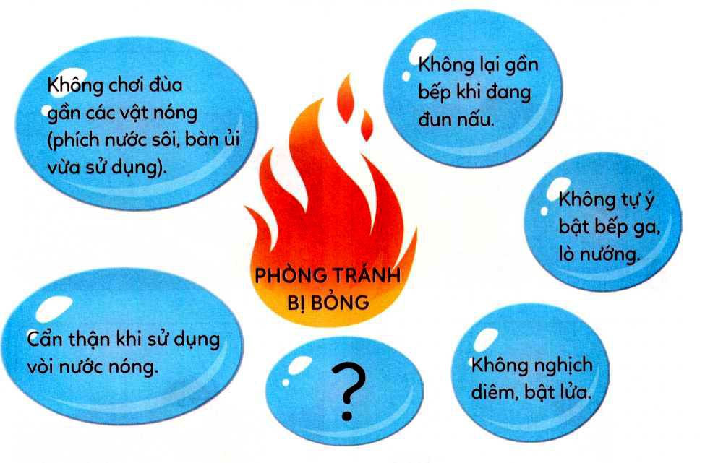
Chủ đề
PHÒNG TRÁNH TAI NẠN, THƯƠNG TÍCH
BÀI 14
Phòng tránh bị bỏng

Slide 3



Slide 4

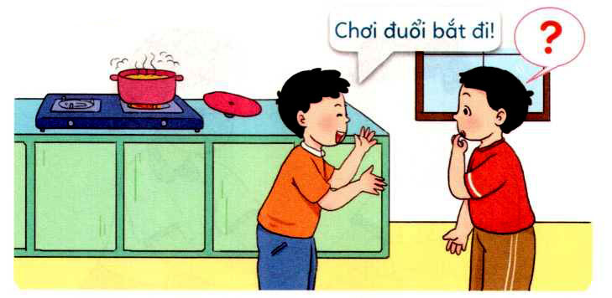
a. Xử lí tình huống và đóng vai:
Tình huống 1:
Rủ bạn chơi trò đuổi bắt trong bếp

Slide 5
Xử lí tình huống 1:
không nên chơi đuối bắt nhau trong bếp để tránh bị bỏng do ngã vào bếp đang cháy hoặc va phái nồi thức ăn đang nấu trên bếp

Slide 6
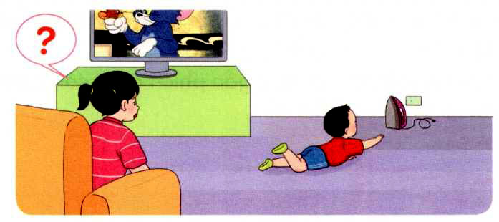
Tình huống 2:
Hoa thấy em bé bò đến gần chiếc bàn ủi vừa mới sử dụng

Slide 7
Xử lí tình huống 2:
Hoa nên chạy lại ngăn em bé hoặc cất chiếc bàn ủi ra chồ khác đế em không bị bỏng

Slide 8
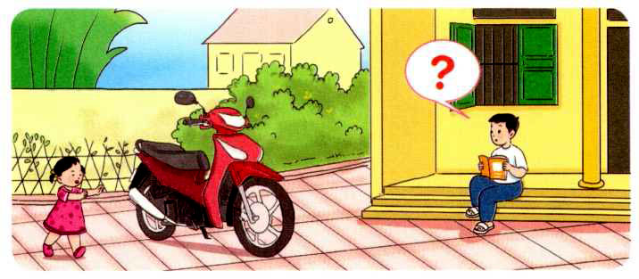
Tình huống 3:
Huy nhìn thấy em bé chơi gần chiếc xe máy bố vừa mới đi về.

Slide 9
Xử lí tình huống 3:
Huy nên ngăn em bé, không để em đến gần chiếc xe máy đe tránh bị bỏng do ống pô gây ra.

Slide 10

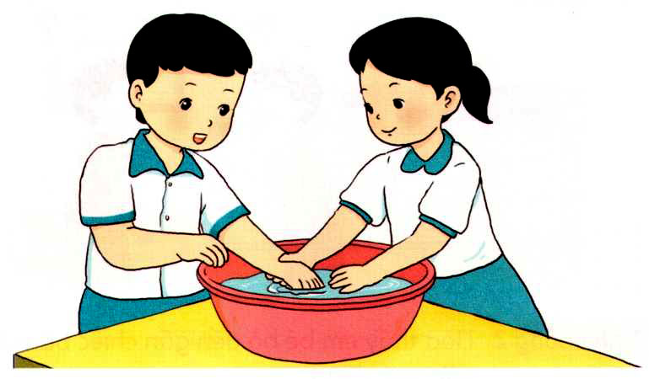
Cùng bạn thực hành sơ cứu vết bỏng.
Nhờ cha mẹ hướng dẫn cách sử dụng an toàn một số đồ dùng trong gia đình có nguy cơ gây bỏng.
Thực hiện: Không chơi đùa gần phích nước sôi, bàn ủi vừa sử dụng, bếp đang đun nấu.

Slide 11


Phòng tránh bị bỏng em ơi
Em cần cẩn thận khi chơi khi đùa

Slide 12


